Slide 1
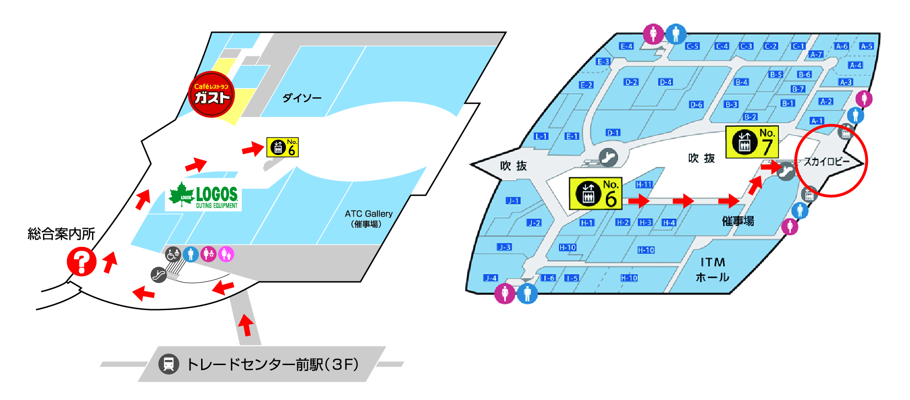
スカイロビー（ITM棟12F）
ITM棟2F No.６エレベーターで12Fへお越しください。
ITM棟2F
ITM棟12F

